Slide 1
“Evaluación del uso de SILA-MAX en la calidad fermentativa del ensilado de fréjol mungo (Vigna radiata L. Wilczek), sometido a dos tiempos de conservación”
Autor: Andrea Carolina Luna Chávez.
Director: Mgs. Gelacio Antonio Goméz Mendoza
Santo Domingo de los Tsáchilas - 2021

Slide 2
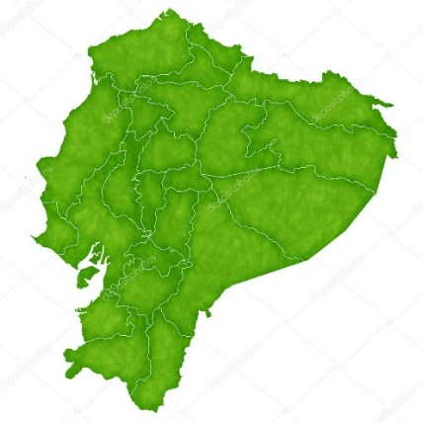
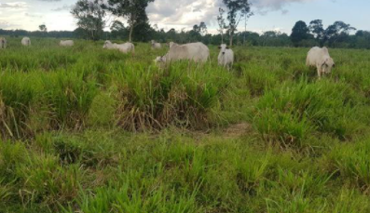
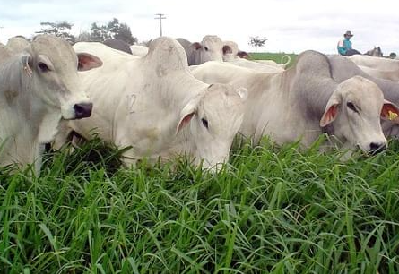
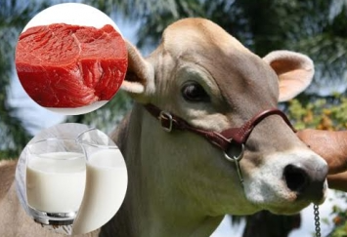
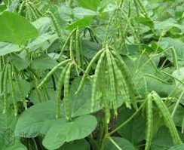
INTRODUCCIÓN
Los cambios climáticos (época lluviosa y época seca) han afectado a las explotaciones ganaderas provocando una producción deficiente de forraje durante todo el año
Provocando que surja la necesidad de nuevos sistemas de alimentación que respondan a las demandas productivas
El sector ganadero aportando con el 7,71 % del PIB real (SIPA, 2019)
75% de digestibilidad
El ensilaje de frejol mungo (Vigna radiata L. Wilczek) con la adición de inoculantes
Contar con forraje durante todo el año
Optimizar los procesos productivos haciéndolos más eficientes y estables
Proteína del 13% en follaje, 21% en el grano

Slide 3
OBJETIVOS
GENERAL
Evaluar el uso de Sila-Max en la calidad fermentativa del ensilado de fréjol mungo (Vigna radiata L. Wilczek), sometido a dos tiempos de conservación.
ESPECIFICOS
Conocer la influencia del uso de Sila-Max en la en la calidad fermentativa del ensilado de frejol mungo (Vigna radiata L. Wilczek).
Evaluar el efecto del pre secado del frejol mungo (Vigna radiata L. Wilczek), en la calidad fermentativa del ensilado.
Determinar el mejor tiempo de fermentación del ensilado de fréjol mungo (Vigna radiata L. Wilczek).
Determinar el tratamiento más económico para el productor
HIPÓTESIS
Ho1: No existe diferencia estadística significativa en la influencia del uso de Sila-Max en la calidad fermentativa del ensilado de frejol mungo (Vigna radiata L. Wilczek), al nivel de 5% de significancia.
H11: Existe diferencia estadística significativa en la influencia del uso de Sila-Max en la calidad fermentativa del ensilado de frejol mungo (Vigna radiata L. Wilczek), al nivel de 5% de significancia.
Ho2: No existe diferencia estadística significativa en el efecto del pre secado del frejol mungo (Vigna radiata L. Wilczek) en la calidad fermentativa del ensilado, al nivel de 5% de significancia.
H12: Existe diferencia estadística significativa en el efecto del pre secado del frejol mungo (Vigna radiata L. Wilczek) en la calidad fermentativa del ensilado, al nivel de 5% de significancia.
Ho3: No existe diferencia estadística significativa en el tiempo de fermentación del ensilado de fréjol mungo (Vigna radiata L. Wilczek), al nivel de 5% de significancia.
H13: Existe diferencia estadística significativa en el tiempo de fermentación del ensilado de fréjol mungo (Vigna radiata L. Wilczek), al nivel de 5% de significancia.

Slide 4
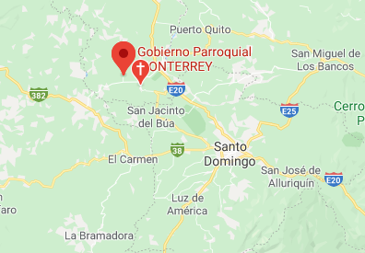
Ubicación del lugar de investigación
Ubicación política
País: Ecuador
Provincia: Santo Domingo de los Tsáchilas
Cantón: La Concordia
Parroquia: Monterrey
Sector: Vía La concordia-Puerto Nuevo
Ubicación ecológica
Zona de vida: Bosque húmedo Tropical
Altitud: 217 msnm
Temperatura media: 25 º C
Precipitación: 2000-3000 mm año-1
Humedad relativa: 88%
Heliofanía: 680 horas luz año-1
Suelos: Francos Arenoso
Ubicación geográfica
Latitud: 00° 28´ 34"
Longitud: 79° 20´ 20"
Altitud: 270 msnm
(INAMHI, 2020).

Slide 5
TRATAMIENTOS A COMPARAR
Tratamientos a comparar.
Tipo de Diseño:
DBCA
Trifactorial AxBxC
Se consideró: Dos niveles en A (Pre secado), Dos niveles en B (Sila-Max), y dos niveles en C (conservación)
Código | Tratamientos
T1 | Pre secado (24 horas) + Sila-Max + Conservación (30 días)
T2 | Pre secado (24 horas) + Sila-Max + Conservación (60 días)
T3 | Pre secado (24 horas) + Sin Sila-Max + Conservación (30 días)
T4 | Pre secado (24 horas) + Sin Sila-Max + Conservación (60 días)
T5 | Pre secado (48 horas) + Sila-Max + Conservación (30 días)
T6 | Pre secado (48 horas) + Sila-Max + Conservación (60 días)
T7 | Pre secado (48 horas) + Sin Sila-Max + Conservación (30 días)
T8 | Pre secado (48 horas) + Sin Sila-Max + Conservación (60 días)
Tratamientos: 8 Repeticiones: 3
Unidades Experimentales: 24
Análisis Funcional: P. Tukey al 5 %

Slide 6
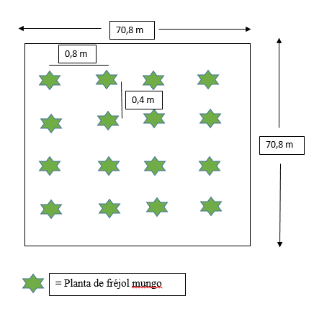
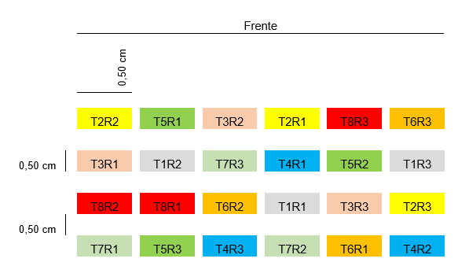
CROQUIS
Figura 2
Croquis de diseño en campo
Figura 3
Croquis de la distribución de los tratamientos

Slide 7
VARIABLES EVALUADAS
Fisiológicas
Margen de producción de forraje por hectárea.
Bromatológicas
Humedad
Proteína
Extracto etéreo
Cenizas
Fibra
Elementos libres de nitrógeno
pH
Determinación económica
Relación costo beneficio

Slide 8
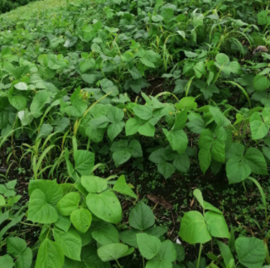
Métodos específicos de manejo del experimento
Campo
Preparación del terreno se realizó el control de malezas usando el herbicida glifosato en dosis de 2 cc/L de agua.
Siembra Se utilizó un distanciamiento de de 0,8 m entre hilera y 0,4 m entre planta
Control fitosanitario a los 30 días de emergencia del cultivo, se aplicó el insecticida Abamectina en dosis de 0,8 cc/L de agua.
Fertilizante 10-30-10, 30 g/plt.
Control de malezas se realizó utilizando una motoguadaña con una frecuencia de quince días

Slide 9
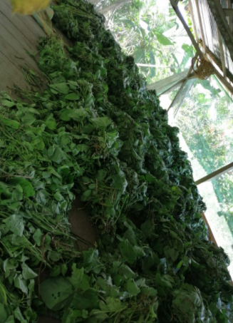
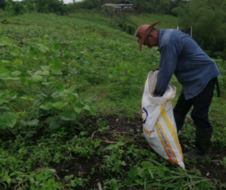
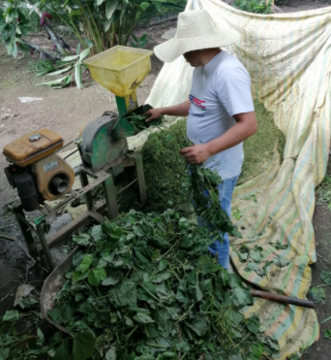
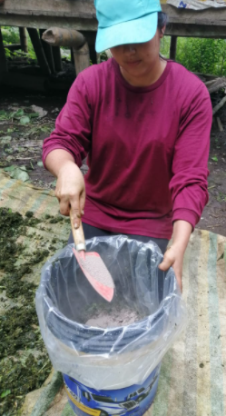
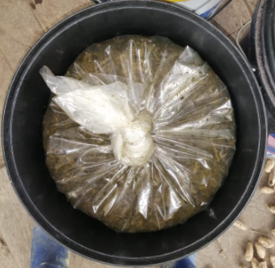
Época de corte se realizó a los 50 días después de la emergencia del cultivo, tomando en cuenta que es la época adecuada para producción de forraje según (CIAT, 2015).
Picado Se utilizó una picadora mecánica capacidad de picado de 3000 kg/hora y con un corte de 2 cm de diámetro.
Proceso de ensilaje se realizó la aplicación del inoculante Sila-Max en dosis de 500 gramos/tonelada de forraje; únicamente para los tratamientos especificados. La fermentación del forraje se realizó en 24 tanques de almacenamiento con capacidad de 45 kg.

Slide 10
Laboratorio
Se tomó muestras de 1 kg de ensilado de fréjol mungo, después de ser abierto los silos en los días 30 y 60. Las muestras fueron llevadas al “Laboratorio de Análisis Químico Agropecuario AGROLAB” en la ciudad de Santo Domingo, para realizar los análisis mencionados a continuación:
Parámetros | Método | Método de referencia
Humedad | MO-LSAIA-01.01 | U, FLORIDA 1970
Proteína | MO-LSAIA-01.04 | U, FLORIDA 1970
Extracto etéreo | MO-LSAIA-01.03 | U, FLORIDA 1970
Ceniza | MO-LSAIA-01.02 | U, FLORIDA 1970
Fibra | MO-LSAIA-01.05 | U, FLORIDA 1970
Extracto libre de nitrógeno | MO-LSAIA-01.06 | U, FLORIDA 1970
pH | INEN 381 | INEN 381

Slide 11
RESULTADOS Y DISCUSIONES
Variable fisiológica
Margen de producción de forraje por hectárea
Tabla 7
Peso de las plantas tomadas como referencia para determinar la producción forrajera por hectárea del frejol mungo (Vigna radiata L. Wilczek).
Número de Planta | Peso (g)
1 | 131
2 | 129
3 | 115
4 | 114
5 | 136
6 | 79
7 | 286
8 | 125
9 | 113
10 | 132
Media | 136
El corte del fréjol mungo (Vigna radiata L. Wilczek) se realizó a los 50 días después de la emergencia del cultivo y tomando en cuenta que la densidad poblacional es de 62 500 plts/ha se determinó una producción forrajera de 8500 kg/hectárea. Dicho rendimiento supera el valor de 7000 kg/hectárea mencionado por (Peters, Franco, Schmidt, & Hincapié, 2012).

Slide 12
Análisis Bromatológicos
Tabla 8
Resultado de variables bromatológicas del ensilaje de fréjol mungo (Vigna radiata L. Wilczek).
Tratamientos/Repeticiones | Humedad (%) | Proteína (%) | Extracto etéreo (%) | Ceniza (%) | Fibra (%) | E.L.N.N (%) | pH
T1R1 | 78,04 | 20,19 | 2,10 | 18,26 | 28,98 | 30,47 | 4,99
T1R2 | 77,70 | 21,73 | 2,06 | 20,32 | 28,16 | 27,73 | 5,10
T1R3 | 80,50 | 19,42 | 2,41 | 20,62 | 30,00 | 27,55 | 5,12
T2R1 | 77,71 | 19,63 | 2,41 | 24,58 | 29,02 | 24,36 | 5,57
T2R2 | 79,91 | 19,75 | 2,42 | 20,92 | 31,02 | 25,89 | 5,52
T2R3 | 77,40 | 18,92 | 2,68 | 22,62 | 30,98 | 24,80 | 5,48
T3R1 | 81,34 | 22,07 | 2,83 | 13,03 | 30,22 | 31,85 | 4,87
T3R2 | 81,24 | 22,75 | 2,38 | 12,72 | 29,98 | 32,17 | 4,80
T3R3 | 81,63 | 21,32 | 2,97 | 12,36 | 30,70 | 32,65 | 5,08
T4R1 | 81,95 | 23,38 | 2,96 | 11,98 | 33,30 | 28,38 | 5,26
T4R2 | 82,69 | 23,31 | 2,59 | 12,56 | 32,10 | 29,44 | 5,22
T4R3 | 81,40 | 21,82 | 3,01 | 12,71 | 32,62 | 29,84 | 5,28
T5R1 | 75,67 | 19,13 | 2,42 | 23,61 | 30,90 | 23,94 | 5,32
T5R2 | 78,74 | 21,56 | 2,89 | 20,02 | 33,02 | 22,51 | 5,45
T5R3 | 78,38 | 19,38 | 2,59 | 22,59 | 29,86 | 25,58 | 5,48
T6R1 | 77,32 | 18,88 | 2,63 | 24,92 | 31,91 | 21,66 | 5,57
T6R2 | 80,25 | 20,69 | 2,99 | 22,59 | 34,26 | 19,47 | 5,55
T6R3 | 79,46 | 18,71 | 2,94 | 23,07 | 31,70 | 23,58 | 5,62
T7R1 | 82,47 | 21,92 | 2,25 | 14,07 | 31,50 | 30,26 | 5,33
T7R2 | 81,10 | 22,00 | 2,74 | 12,73 | 32,07 | 30,46 | 5,39
T7R3 | 83,04 | 22,09 | 2,42 | 13,13 | 32,17 | 30,19 | 5,31
T8R1 | 83,69 | 21,19 | 2,89 | 13,17 | 35,26 | 27,49 | 5,41
T8R2 | 82,65 | 21,16 | 2,82 | 12,66 | 35,72 | 27,64 | 5,35
T8R3 | 83,76 | 22,07 | 2,49 | 13,12 | 34,10 | 27,77 | 5,43

Slide 13
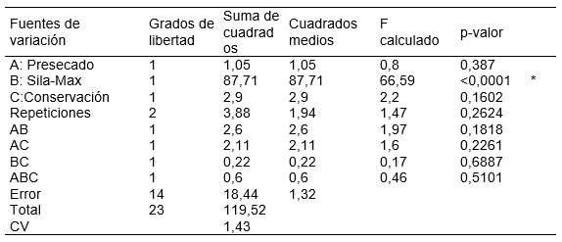
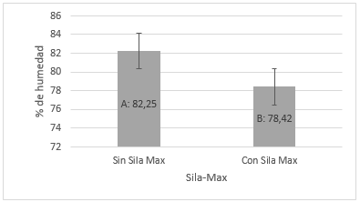
Humedad
Tabla 9
Análisis de varianza sobre el contenido de humedad del ensilado de fréjol mungo (Vigna radiata L. Wilczek).
Figura 4
Prueba de tukey para el contenido de humedad en el factor B (Sila-Max)
Al aplicar el inoculante Sila-Max en el ensilado, disminuye la humedad en un 3,83%, favoreciendo el proceso de fermentación y colocando el valor obtenido muy cercano a lo mencionado por (Garcia, 2019) el contenido de humedad de un ensilaje se debe encontrar en un rango del 60-75 %.
Según (Herrera, 2010), el contenido de humedad del ensilaje es dependiente de los factores: tipo y edad de la planta, época del año, uso de inoculantes y fenología del cultivo, dando así severidad a los resultados mencionados anteriormente.

Slide 14
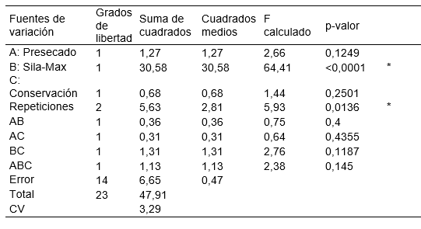
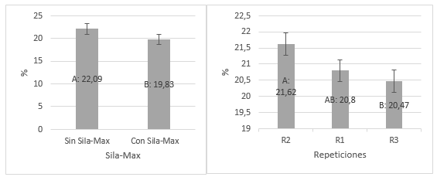
Proteína
Tabla 10
Análisis de varianza sobre el contenido de proteína del ensilado de fréjol mungo (Vigna radiata L. Wilczek).
Figura 5
Prueba de tukey para el contenido de proteína en el factor B (Sila-Max) y las repeticiones
Se superó el valor de 18% de proteína en el ensilaje de avena (Avena sativa) + Sauco (Sambucus nigra), obtenidos por (Apráez, 2012) y el valor de 13,26 de proteína obtenido por (Jimenez, 2005) en el ensilaje de Canavalia (Canavalia ensiformis) (leguminosa).
2,26%
(Sivanda, 1997) y (Umaña, 2012), la aplicación de inoculantes reduce el contenido de Nitrógeno amoniacal y por ende el contenido de proteína de los ensilajes, acción que se da para desarrollar un mejor proceso de fermentación, esta situación sustenta el porqué de la disminución de proteína del ensilaje con la adición del inoculante Sila-Max.
Según (Cubero, 2008) la respuesta del uso de inoculantes sobre el nivel de proteína de los ensilajes es determinante por la especie forrajera a ensilar, tipo de inoculante aplicado, edad de la planta y condiciones de almacenamiento

Slide 15
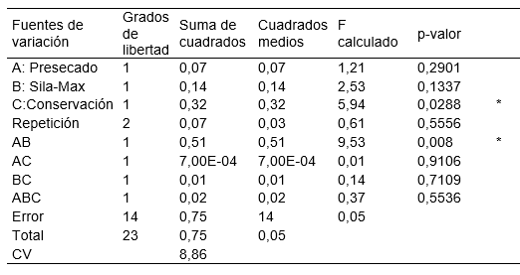
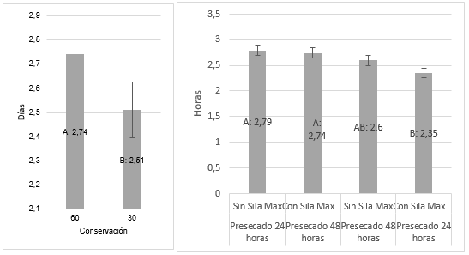
Extracto Etéreo
Figura 6
Prueba de Tukey para el contenido de extracto etéreo del factor C (Conservación) y la interacción A*B (Presecado*Sila-Max).
Tabla 11
Análisis de varianza sobre el Extracto etéreo del ensilaje de fréjol mungo (Vigna radiata L. Wilczek).
0,23%
Los resultados coinciden con lo mencionado por (Ordoñez, 2015) en el ensilaje de Maíz (Zea mayz L.), donde menciona que el extracto etéreo del ensilaje es variable a diferentes tiempos de conservación, obteniendo a los 80 días 2,5%, a los 40 días 2,1% y a los 100 días 2,1%.
El contenido de Extracto etéreo del ensilaje se encuentra en un rango aceptable para la alimentación de rumiantes, ya que según (Clariget, 2011) no debe superar el 6% de la dieta.

Slide 16
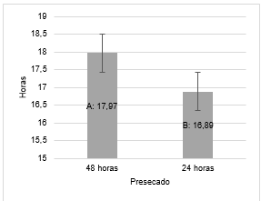
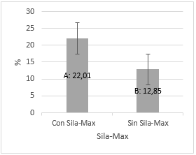
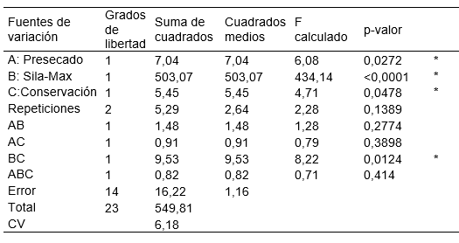
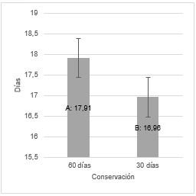
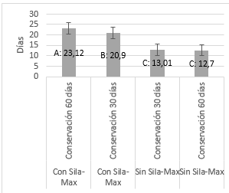
Ceniza
Figura 7
Prueba de Tukey del factor A (Presecado), Factor B (Sila-Max), Factor C (Conservación) y la interacción B*C (Sila-Max*Conservación), sobre el contenido de Ceniza del ensilado.
Tabla 12
Análisis de varianza sobre el contenido de ceniza del ensilado de frejol mungo (Vigna radiata L. Wilczek).
Según (Chaverra & Bernal, 2000), Valores de ceniza mayores al 14% representan contaminación durante la cosecha o elaboración del ensilaje.
Según (Castillo, 2009), menciona que en el ensilaje de maíz (Zea mayz L.) + frejol mungo (Vigna radiata L. Wilczek) (en diferentes proporciones), a medida que aumentaba el contenido de fréjol mungo también aumentaba el contenido de ceniza del ensilaje, debido al alto contenido de minerales de la especie, la adición del inoculante Sila-Max también tiende a aumentar el contenido de ceniza por su presentación granulada que no se disolvió por completo durante el tiempo de conservación.

Slide 17
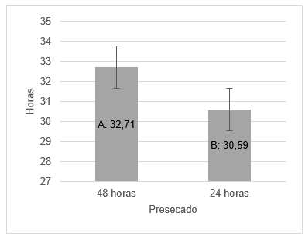
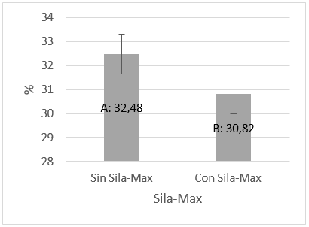
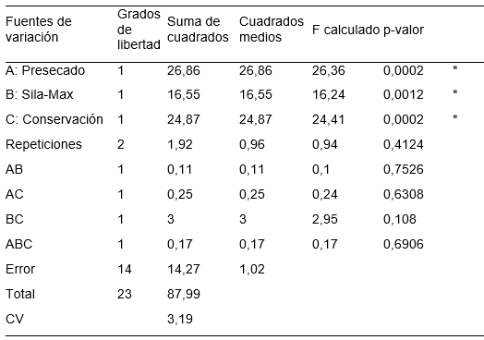
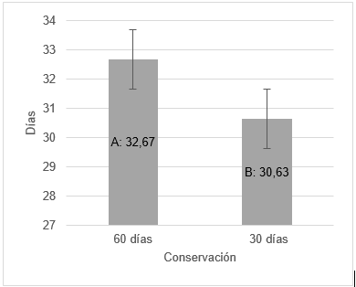
Fibra
Figura 8
Prueba de Tukey del factor A (Presecado), B (Sila-Max) y C (Conservación), sobre el contenido de Fibra del ensilado
Tabla 13
Análisis de varianza sobre el contenido de fibra del ensilado de frejol mungo (Vigna radiata L. Wilczek).
Según (Palladino, 2006) Para ensilajes elaborados a partir de maíz o leguminosas el porcentaje de fibra se debe encontrar en rangos mínimo y máximo de 25% - 45% respectivamente.
Según (Castillo, 2009), al realizar la aplicación de inoculantes al ensilaje de frejol mungo el contenido de fibra disminuye y sostiene rangos de 31,87. Según (Betancourt, 2002) dicha disminución de fibra se da por el efecto aditivo de los componentes solubles del inoculante al contenido total del material y a la mejora del proceso de fermentación que se vuelve estable al disminuir los microorganismos indeseables, coincidiendo con esta investigación.
(Romero, 2004) Menciona que cuando aumenta el contenido de materia seca, aumenta el contenido de fibra.
(Ordoñez, 2015), menciona que al conservar ensilaje de maíz por 60, 20 y 40 días el porcentaje de fibra descendía respectivamente.

Slide 18
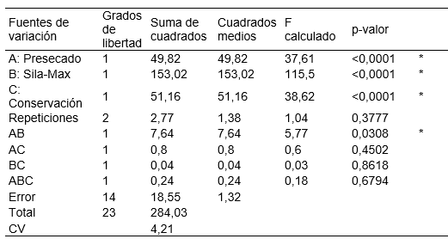
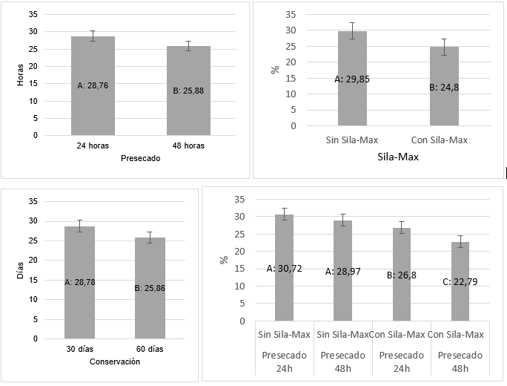
Elementos libres de Nitrógeno (E.L.N.N)
Tabla 14
Análisis de varianza sobre el contenido de E.L.N.N del ensilado de fréjol mungo (Vigna radiata L. Wilczek).
Figura 9
Prueba de Tukey del Factor A (Presecado), B (Sila-Max), C (Conservacion) y la interaccion A*B (Presecado*Sila-Max), sobre el contenido de E.L.N.N del ensilado.
Según (Roblero, 2006) los elementos libres de nitrógeno se encuentra formados principalmente por carbohidratos, azúcares, almidones, hemicelulosa y lignina. (Churchs, 2000) Determinó un 54,75% de E.L.N.N en ensilaje de maíz, superando los valores obtenidos en esta investigación.
Según (Gonzales, 2013) a medida que aumenta el tiempo de conservación del ensilaje disminuye el contenido de E.L.N.N, presentando valores de 26,93% de E.L.N.N en ensilaje de KING GRASS (Pennisetum purpureum) y PASTO SABOYA (Panicum maximun jacq) con 35 días de conservación.

Slide 19
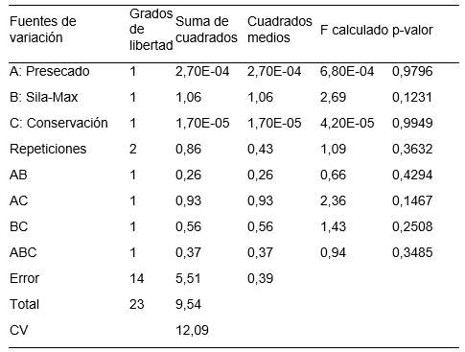
pH
Tabla 15
Análisis de varianza sobre el pH del ensilado de fréjol mungo (Vigna radiata L. Wilczek).
El valor mínimo y máximo de pH obtenido fue de 4,80 y 5,62 respectivamente, siendo superiores al valor de 4,5 recomendados por (Fransen & Sturbi, 1998) en ensilaje de maíz. Sin embargo (Pineda, Chacon, & Boschini, 2016) reportaron en ensilaje de pasto estrella (Cynodon dactylon) valores mínimos y máximos de 4,62 – 5,52 respectivamente. De igual forma (Romero, 2004) reporta un pH de 4,80 en ensilaje de alfalfa (Medicago sativa), atribuyendo los valores de pH a las características de las especies y coincidiendo con esta investigación.

Slide 20
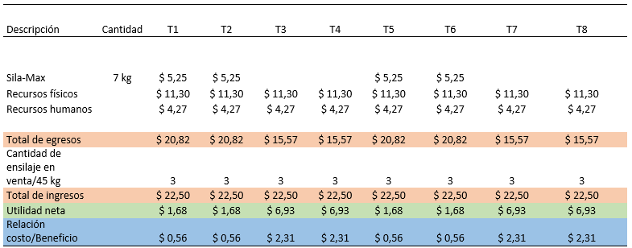
Análisis costo/beneficio
Tabla 16
Análisis económico de los tratamientos evaluados para obtener 24 ensilajes de 45 kg
PVP $7,50
Los tratamientos más rentables fueron T3, T4, T7 y T8, donde se obtuvo egresos de $15,57 y una utilidad neta de $6,93 para elaborar 3 ensilajes de 45 kg, y una relación costo beneficio de $2,31, esto se debe a que en dichos tratamientos no se usó el inoculante Sila-Max y por ende baja el costo de elaboración del ensilaje. Seguido por los tratamientos T1, T2, T5 y T6, con una utilidad neta de $1,68 y una relación costo beneficio de $0,56 ctvs.

Slide 21
CONCLUSIONES
Se determinó una producción forrajera de 8500 kg/hectárea, con los que se puede elaborar 188 ensilajes de 45 kg, con un PVP de $7,50 USD/funda de ensilaje, por su contenido nutricional.
Ninguno de los tratamientos evaluados mostró varianza en el pH, mostrando un valor promedio de 5,31 y demostrando que todos los ensilajes estuvieron bien elaborados y no mostraron problemas en el proceso de fermentación.
En el ensilaje del fréjol mungo al realizar el presecado por 24 horas se logró obtener los mejores resultados en las variables ceniza y fibra, siendo así que se determinó el contenido más bajo de ceniza con un 16,89 % y disminuyó el contenido de fibra a un 30,59 %, permitiendo que el ensilaje sea adecuado para la alimentación animal ya que permitirá una adecuada digestibilidad ruminal.
Con base a los resultados se acepta la hipótesis alternativa: Existe diferencia estadística significativa en el efecto del pre secado del frejol mungo (Vigna radiata L. Wilczek) en la calidad del ensilado, al nivel de 5% de significancia.

Slide 22
En los ensilajes con la adición del inoculante Sila-Max se representó los mejores resultados en el contenido de humedad, ya que logra encontrarse muy cercano al rango aceptable en ensilajes, el cual es 78,42 %. Bajó el contenido de proteína en un 2,26 %, sosteniendo un valor de 19,83%, acción que se dio para mejorar los procesos fermentativos, permitiendo una adecuada nutrición que optimizará la producción animal y mantenimiento de los procesos productivos. Duplicó el contenido de ceniza, debido a su presentación granulada que no se disolvió completamente durante el tiempo de conservación y aumentó el porcentaje de ceniza al realizar el análisis bromatológico. Permitió obtener un 30,82 % de fibra, valor aceptable para que el animal tenga una adecuada tasa de pasaje, consumo de alimento y una digestibilidad del 60 al 70%.
Con base a los resultados se acepta la hipótesis alternativa: Existe diferencia estadística significativa en la influencia del uso de Sila-Max en la en la calidad fermentativa del ensilado de frejol mungo (Vigna radiata L. Wilczek), al nivel de 5% de significancia.

Slide 23
En los ensilajes con un tiempo de conservación de 30 días se logró obtener un 2,51% de extracto etéreo, encontrándose dentro del rango adecuado para la proporción de energía al animal, de igual forma se logró obtener un 16,96 % de ceniza, no obstante su contenido se elevó a un 17,91% a los 60 días.
El mejor momento para abrir el ensilaje y administrarlo en la alimentación de los animales es a los 30 días de conservación, ya que tiene un 30,63 % de fibra que permitirá una adecuada digestibilidad ruminal.
Con base a los resultados se acepta la hipótesis alternativa: Existe diferencia estadística significativa en el tiempo de conservación del ensilado de fréjol mungo (Vigna radiata L. Wilczek), al nivel de 5% de significancia.
En la interacción A*B (Sila-Max * Presecado 24 horas) se obtuvo el mejor valor de extracto etéreo, con un 2,35%, manteniéndolo dentro del rango adecuado para la proporción de energía al animal.
En la interacción B*C (Sila-Max * Conservación), al usar Sila-Max el mejor tiempo de conservación para obtener el más bajo porcentaje de ceniza en el ensilaje es de 30 días, teniendo un 20,9 %.

Slide 24
RECOMENDACIONES
Utilizar el inoculante Sila-Max para mejorar los procesos fermentativos en la elaboración de ensilajes.
Evaluar otros inoculantes en el ensilaje de fréjol mungo (Vigna radiata L. Wilczek) para comparar las variables estudiadas en esta investigación.
Evaluar el uso del inoculante Sila-Max para elaborar ensilajes a tiempos menores de 30 días de conservación.
Realizar el presecado del frejol mungo (Vigna radiata L. Wilczek) por 24 horas para realizar ensilajes.
Alimentar a los animales con ensilaje de frejol mungo (Vigna radiata L. Wilczek) al cumplir los 30 días de conservación.
Seguir el protocolo del T3, T4, T7 y T8 para elaborar ensilaje de fréjol mungo (Vigna radiata L. Wilczek), ya que son los más económicos para los productores.

Slide 25
Gracias por su atención

